Slide 1

NORMAS INTERNACIONALES DE INFORMACIÓN FINANCIERA
(NIIF)
PLAN DE IMPLEMENTACIÓN
CIA. TERRA S.A.

Slide 2
ANTECEDENTES
Fundación IASB
International Accounting Standards Board (IASB)
- Sede en Londres, compuesta por14 miembros
- Desarrollar en el interés público, un conjunto único, de alta calidad, y comprensible de NIIF, para los estados financieros de propósito general.
8 NIIF
NIIF
41 NIC
CINIIF

Slide 3
ANTECEDENTES
Art. 294 Ley de Compañías: “Determinar mediante resolución los principios contables que se aplicarán obligatoriamente en la elaboración de los balances de las compañías y entidades sujetas a su control.”
GOBIERNO NACIONAL
SUPERINTENDENCIA DE COMPAÑÍAS
Art. 295 Ley de Compañías: “Reglamentar la oportuna aplicación de tales principios.”
- Resolución No. 06.Q.ICI.004, 21 de agosto del 2006
- Resolución No. 08.G.DSC.010, 20 de noviembre del 2008
CRONOGRAMA DE IMPLEMENTACIÓN DE LAS NIIF

Slide 4
GRUPO | CARACTERÍSTICAS | FECHA DE TRANSICIÓN ⁽¹⁾ | FECHA DE APLICACIÓN
#1 | Compañías y los entes sujetos y regulados por la Ley de Mercado de Valores, así como todas las compañías que ejercen actividades de auditoría externa. | 2009 | 2010
#2 | Compañías que tengan activos totales iguales o superiores a US$4.000.000 al 31/12/2007; las compañías Holding o tenedoras de acciones, que voluntariamente hubieren conformado grupos empresariales; las compañías de economía mixta y las que bajo la forma jurídica de sociedades constituya el Estado y Entidades del Sector Público; las sucursales de compañías extranjeras u otras empresas extranjeras estatales, paraestatales, privadas o mixtas, organizadas como personas jurídicas y las asociaciones que éstas formen y que ejerzan sus actividades en el Ecuador. | 2010 | 2011
#3 | Las demás compañías no consideradas en los dos grupos anteriores. | 2011 | 2012

Slide 5
OBJETIVOS
NIIF
NEC Diferencias NIIF
PLAN DE CUENTAS
IMPACTO DE LA CONVERSIÓN

Slide 6
COMPAÑÍA TERRA S.A.
MISIÓN
Ofrecer a sus clientes, servicios de asesoría y consultoría en Ingeniería Industrial para pequeñas, medianas y grandes empresas, mediante una atención personalizada en las distintas áreas de negocios a través de la simulación de procesos y la implementación de metodologías de mejora de calidad y productividad.

Slide 7
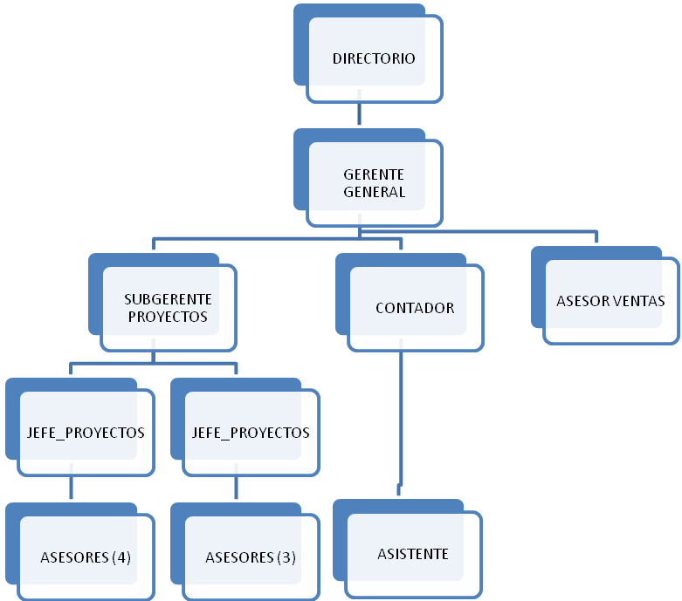
COMPAÑÍA TERRA S.A.
ESTRUCTURA ORGANIZACIONAL

Slide 8
NIIF APLICABLES
BALANCE GENERAL NEC | VALOR
ACTIVOS
Activo Corriente
CAJA | $9.650,00
BCO GUAYAQUIL | $87.286,26
CLIENTES | $75.294,00
(-)PROVISIÓN CTAS INCOBRABLES | $752,94
OTROS PARTICULARES | $790,18
ANTICIPO QNA.PERSONAL. | $457,09
INTERESES POR DEPÓSITOS A PLAZO | $2.084,43
ANTICIPO IMPUESTO A LA RENTA | $0,00
ANTIC.FISCAL RETENCION FUENTE | $11.267,41
CREDITO TRIBUTARIO IVA POR COMPRA | $287,94
CREDITO TRIBUTARIO RETENC.IVA POR VENTA | $1.835,17
DEPOSITOS PLAZO PAIS MON.NAC. | $45.200,00
Total Activo Corriente | $ 234.905,42
NIC 18

Slide 9
NIIF APLICABLES
BALANCE GENERAL NEC | VALOR
Activos Fijos
EDIFICIOS | $ 80.000,00
EQUIPOS DE COMPUTACION | $0,00
SOFTWARE | $12.500,00
MUEBLES Y EQUIPOS | $8.840,00
VEHICULOS | $54.200,00
Total Activos Fijos | $75.540,00
DEPRECIACION ACUMULADA EDIFICIOS | -$6.857,13
DEPRECIACION ACUMULADA EQUIPOS DE COMPUTACION | -$1.735,95
DEPRECIACION ACUMULADA MUEBLES Y EQUIPOS | -$2.639,30
DEPRECIACION ACUMULADA VEHÍCULOS | -$24.670,11
Total Depreciación Acumulada Activos Fijos | -$ 29.045,36
NIC 16
NIC 38
NIC 16

Slide 10
NIIF APLICABLES
BALANCE GENERAL NEC | VALOR
Activos Diferidos
SEGURO PAGADO POR ADELANTADO | $731,30
Total Activos Diferidos | $ 731,30
Activos Intangibles
GASTOS DE ESTABLECIMIENTO Y REORGANIZACIÓN | $3.500,00
LICENCIA DE SOFTWARE | $7.516,00
Total Activos Intangibles | $ 11.016,00
(-)AMORTIZACION GASTOS DE ESTABLECIMIENTO | -$3.091,67
(-)AMORTIZACION LICENCIA DE SOFTWARE | -$1.043,89
Total Amortización Acumulada Activos Intangibles | -$ 4.135,56
Activo Total | $ 289.011,80
NIC 38

Slide 11
Trabajo Realizado
NIC 1: PRESENTACIÓN DE ESTADOS FINANCIEROS
BALANCE GENERAL NEC | BALANCE DE SITUACIÓN GENERAL (NIIF)
ACTIVOS | ACTIVOS
Activo Corriente |  | ACTIVOS CORRIENTES
CAJA | Efectivo y equivalente de efectivo
BCO GUAYAQUIL
CLIENTES | Cuentas por cobrar
OTROS PARTICULARES
ANTICIPO QNA.PERSONAL.
INTERESES POR DEPÓSITOS A PLAZO
ANTICIPO IMPUESTO A LA RENTA
ANTIC.FISCAL RETENCION FUENTE
CREDITO TRIBUTARIO IVA POR COMPRA
CREDITO TRIBUTARIO RETENC.IVA POR VENTA
DEPOSITOS PLAZO PAIS MON.NAC. | Inversiones Financieras

Slide 12
NIC 1: PRESENTACIÓN DE ESTADOS FINANCIEROS
BALANCE GENERAL NEC | BALANCE DE SITUACIÓN GENERAL (NIIF)
Activos Fijos
EQUIPOS DE COMPUTACION | Propiedades, Planta y Equipo | ACTIVOS NO CORRIENTES
SOFTWARE | ACTIVOS INTANGIBLES
MUEBLES Y EQUIPOS | Propiedades, Planta y Equipo | ACTIVOS NO CORRIENTES
VEHICULOS | Propiedades, Planta y Equipo
DEPRECIACION ACUMULADA EQUIPOS DE COMPUTACION | Depreciación Acumulada Activos Fijos
DEPRECIACION ACUMULADA MUEBLES Y EQUIPOS
DEPRECIACION ACUMULADA VEHÍCULOS
Activos Diferidos
SEGURO PAGADO POR ADELANTADO | Activos Diferidos | ACTIVOS CORRIENTES
Activos Intangibles
GASTOS DE ESTABLECIMIENTO Y REORGANIZACIÓN | GASTO
LICENCIA DE SOFTWARE | Activos Intangibles | ACTIVOS NO CORRIENTES
Total Activos Intangibles
(-)AMORTIZACION GASTOS DE ESTABLECIMIENTO | RESULTADOS
(-)AMORTIZACION LICENCIA DE SOFTWARE | Amortización Acumulada Activos Intangibles | ACTIVOS NO CORRIENTES

Slide 13
NIC 1: RECLASIFICACIÓN
DESCRIPCIÓN | DEBE | HABER
Activos Intangibles
Software | $12,500.00
Depreciación Acumulada Software | $ 1,735.95
Equipo de Computación
Software |  | $12,500.00
Amortización Acumulada Software |  | $ 1,735.95
P/R reclasificación de cuentas

Slide 14
VALOR RAZONABLE: CTAS. POR COBRAR
Cuentas por cobrar | Monto
Por vencer | $51,014.88
1-30 días vencidas | $8,428.10
1-60 días vencidas | $15,851.02
Valor en Libros Ctas. Por Cobrar | $75,294.00
VP 30 DÍAS = |  | $23,211.00 | .=$22,994.85
 |  | (1+0,0094)¹
VP 60 DÍAS = |  | $14,678.25 | .=$14,406.14
 |  | (1+0,0094)²
VP 90 DÍAS = |  | $13,125.63 | .=$12,762.33
 |  | (1+0,0094)³
 |  |  | $50,163.32
Plazo | Monto
Vencimiento a 30 días | $23,211.00
Vencimiento a 60 días | $14,678.25
Vencimiento a 90 días | $13,125.63
Total | $51,014.88
DESCRIPCIÓN | DEBE | HABER
Resultados Acumulados NIIF | $851.56
Ingreso Diferido por intereses |  | $851.56
P/R ajuste para registrar las Ctas. x cobrar a su valor presente

Slide 15
VALOR RAZONABLE: CTAS. POR COBRAR
 | NEC | NIIF | EXCEDENTE NIIF-NEC
Cuentas por Cobrar | $75,294.00 | $74,442.44 | ($851.56)
(-) Provisión Cuentas Incobrables | ($752.94) | ($3,245.03) | $2,492.49
(-) Ingreso Diferido por Intereses | - | ($851.56)
Cuentas por cobrar a Valor Razonable | $74,541.06 | $70,345.85
DESCRIPCIÓN | DEBE | HABER
Activo por Impuestos Diferidos | $623.12
Resultados Acumulados NIIF |  | $623.12
P/R ajuste por excedente de provisión en cuentas incobrables
DESCRIPCIÓN | DEBE | HABER
Resultados Acumulados NIIF | $2,492.49
Provisión Ctas. Incobrables |  | $2,492.49
P/R provisión calculada de acuerdo a la cartera ajustada a Valor Presente

Slide 16
NIC 18: INGRESOS ORDINARIOS
Concepto |  | Valor Facturado | % Servicios Realizados | Ingresos por Servicios Realizados
Ingresos por servicios |  | $19,285.88 | 75% | $14,464.41
Ingresos por servicios |  | $16,419.72 | 29% | $4,761.72
Ingresos por servicios |  | $48,957.09 | 70% | $34,269.96
Ingresos por servicios |  | $8,978.08 | 65% | $5,835.75
Ingresos por servicios |  | $10,070.95 | 65% | $6,546.12
Ingresos por servicios |  | $10,122.13 | 75% | $7,591.60
 |  |  | TOTAL | $73,469.56
DESCRIPCIÓN | DEBE | HABER
Resultados Acumulados NIIF | $73,469.56
Ingreso Diferido |  | $73,469.56
P/R ajuste por excedente de provisión en cuentas incobrables

Slide 17
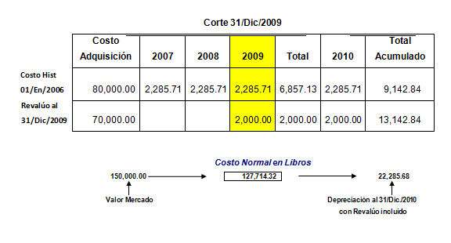
NIC 16: ACTIVOS FIJOS
DESCRIPCIÓN | DEBE | HABER
Activos Fijos
Revalúo Edificio | $70,000.00
Dep. Acumulada Revalúo Edificio |  | $7,000.00
Resultados Acumulados NIIF |  | $63,000.00
P/R revalúo del Edificio.

Slide 18
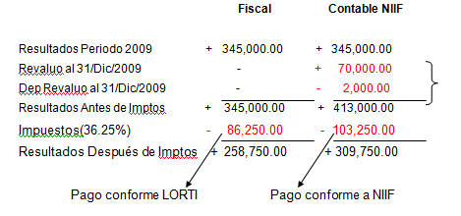
NIC 12: IMPUESTOS DIFERIDOS
DESCRIPCIÓN | DEBE | HABER
Resultados Acumulados NIIF | $17,000.00
Pasivo por Impuestos Diferidos |  | $17,000.00
P/R ajuste a Resultados por la existencia de una Diferencia Temporaria.

Slide 19
NIC 8: CAMBIO EN LA ESTIMACIÓN CONTABLE
Vehículos Adquiridos Enero/2007
Fecha | Valor Histórico | Gto. Depreciación | Depreciación | Periodo
 |  |  | Acumulada |  | % Dep
31/Dic/ 2007 | $25,400.00 | $1.691,64 | $1,691,64 | 1/15 | 6,66%
31/ Dic /2008 |  |  |  | 2/15
 |  | $3.385,82 | $5,077,46 |  | 13,33%
31/ Dic /2009 |  |  |  | 3/15
 |  | $5.080,00 | $10,157.46 |  | 20,00%
DESCRIPCIÓN | DEBE | HABER
Depreciación Acumulada Vehículos | $632.46
Resultados Acumulados NIIF |  | $632.46
P/R ajuste en el cambio de Vida Útil.
Costo Adquisición
Vida Útil
Depreciación Anual= $3,175.00
$25,400.00
8 AÑOS
Depreciación Acumulada al 31/Dic/2009 = $3,175.00*3 años = $9,525.00

Slide 20
NIC 8: CAMBIO EN LA ESTIMACIÓN CONTABLE
Vehículos Adquiridos Mayo/2006
Fecha | Valor Histórico | Gto. Depreciación | Depreciación | Periodo
 |  |  | Acumulada |  | % Dep
1/May/2006- Dic 2006 | $17,000.00 | $ 754,80 | $ 754,80 | 1/15 | 6,66%
31-Dic-07 |  |  |  | 2/15
 |  | $ 2.266,10 | $ 3.020,90 |  | 13,33%
31-Dic-08 |  |  |  | 3/15
 |  | $ 3.400,00 | $ 6.420,90 |  | 20,00%
31-Dic-09 |  |  |  | 4/15
 |  | $ 4.532,20 | $ 10.953,10 |  | 26,66%
Depreciación Anual= $2,125.00
$17,000.00
8 AÑOS
Depreciación Acumulada al 31/Dic/2009 = $10,941.66
DESCRIPCIÓN | DEBE | HABER
Depreciación Acumulada Vehículos | $11.44
Resultados Acumulados NIIF |  | $11.44
P/R ajuste en el cambio de Vida Útil.
Año 2006 | (8) | $2,125.00 | = |  | $1,416.66
 |  | 12
Año 2007-2008-2009 | (3) | ($2,125.00) | = |  | $9,525.00

Slide 21
NIC 38: ACTIVOS INTANGIBLES
DESCRIPCIÓN | DEBE | HABER
Amort. Acum. Gtos. Establec | $2,800.00
Resultados Acumulados NIIF | $700.00
Gtos. Establecimiento y Reorg |  | $3,500.00
P/R ajuste al gasto de establecimiento
DESCRIPCIÓN | DEBE | HABER
Activo por Impuestos Diferidos | $175.00
Resultados Acumulados NIIF |  | $175.00
P/R ajuste por Impuestos Diferidos

Slide 22
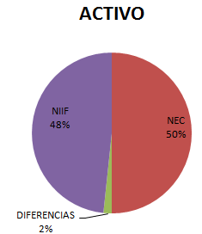
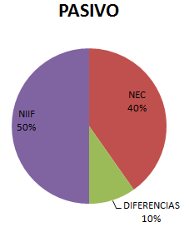
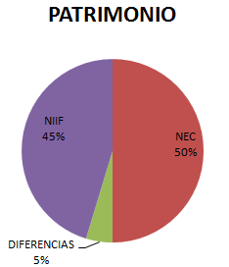
IMPACTO DE NEC A NIIF
 |  | ECUACIÓN CONTABLE
 |  | ACTIVO |  |  | = | PASIVO |  |  | + | PATRIMONIO
 | NEC | $ 390,275.07 |  |  |  | $70,290.76 |  |  |  | $319,984.31
 | NIIF | $ 377,203.53 |  |  |  | $87,290.76 |  |  |  | $289,912.77
 | DIFERENCIAS | $ 13,071.54 |  |  |  | -$17,000.00 |  |  |  | $30,071.54

Slide 23
CONCLUSIÓN
NIC 1: Presentación de Estados Financieros
NIC 8: Políticas Contables, Estimaciones y Errores
NIC 12: Impuesto a las Ganancias
NIC 16: Propiedades, Planta y Equipo
NIC 18: Ingresos Ordinarios
NIC 38: Activos Intangibles

Slide 24
RECOMENDACIONES
GRACIAS

